Slide 1
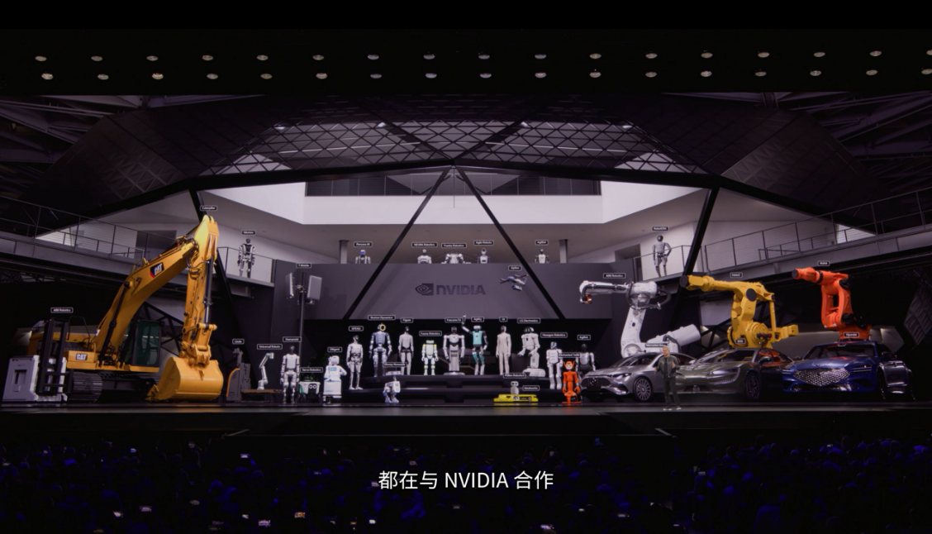
全球领先的具身智能底层技术及产品方案提供商——NVIDIA 英伟达

Slide 2






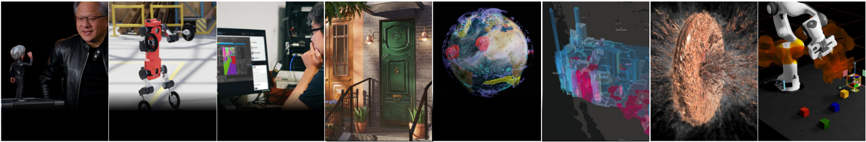
更多课程及实验案例资源——NVIDIA DLI平台及其实战课程资源
NVIDIA深度学习培训中心——赋能新一代 AI 创新者
学习基于 NVIDIA
与行业专家经验的
专业系统化培训
掌握端到端开发技能
掌握行业真实
案例与最佳实践
获得可复用、可落地的
开发方法
使用零部署
即开即用的
云端 GPU 实验环境
高效提升实战经验
学用行业标准的
软件、工具与框架
提升标准化
与通用适配能力
获得
NVIDIA 培训
课程证书
展示专业技能
考取
NVIDIA 认证
提升技术实力
与职业竞争力
生成式 AI
& 大语言模型
机器人
加速计算
开发工具
3D 设计协同
仿真 &
数字孪生
数据科学
加速计算
AI 智能体

Slide 3


更多课程及实验案例资源——NVIDIA DLI平台及其实战课程资源
NVIDIA 深度学习培训中心 (DLI)，是 NVIDIA 旗下AI培训和认证机构， 提供生成式 AI、深度学习、加速计算、图形和仿真，机器人开发，以及数据科学等前沿技术领域的应用开发实战培训。使用完全配置的云端实验环境，开发者、数据科学家、研究人员、院校师生和高科技领域的专业人士可以快速获取端到端的应用开发经验，提升专业技能，获得 NVIDIA 全球开发者培训证书，并可以进一步考取 NVIDIA 认证，展示技能，推动职业生涯发展。
(全国三家之一，华南授权培训中心)
课程名称 | 课程类别 | 语言 | 时长 | 价格 | 核心内容
在 Isaac Sim 中模拟你的第一个机器人 | 仿真基础 | 中文 | 3 学时 | 免费 | Isaac Sim 入门，构建简单机器人，ROS 2 集成NVIDIA
在 Isaac Sim 中导入机器人资产并模拟 | 仿真基础 | 中文 | 3 学时 | 免费 | URDF 模型导入，配置控制接口与传感器NVIDIA
在 Isaac Sim 中生成合成数据（SDG） | 仿真 + 数据 | 中文 | 3 学时 | 免费 | 合成数据生成，领域随机化，感知模型训练
在 Isaac Sim 中使用软件在环（SIL）开发 | 仿真 + 开发 | 中文 | 3 学时 | 免费 | SIL 概念，ROS 2 集成，机器人开发流程NVIDIA
在 Isaac Sim 中利用 ROS 2 和硬件在环（HIL）仿真 | 仿真 + 部署 | 中文 | 3 学时 | 免费 | HIL 技术，仿真到现实部署，ROS 2 集成
机器人学习与 Isaac Lab 简介 | 机器人学习 | 中文 | 2 学时 | 免费 | 机器人学习基础，Isaac Lab 功能介绍NVIDIA
在 Isaac Lab 中训练第一个机器人 | 机器人学习 | 中文 | 3 学时 | 免费 | 强化学习基础，Cartpole 训练，策略评估NVIDIA
在 Isaac Lab 中训练第二个机器人 | 机器人学习 | 中文 | 2 学时 | 免费 | 工业机器人任务训练，奖励函数设计优化NVIDIA
基于 Isaac ROS 的 AI 机器人开发入门 | 机器人 + ROS | 中文 | 3 学时 | 免费 | Isaac ROS 基础，感知与控制开发NVIDIA
使用 NVIDIA Isaac 加速机器人开发 | 仿真 + 开发（讲师指导） | 中文 | 8 学时 | 付费 | OpenUSD 资产构建，ROS 2 集成，SIL/HIL，合成数据，Isaac Lab 训练
自主机器人入门指南 | 机器人基础 | 中文 | 2 学时 | 免费 | 自主机器人系统，传感、感知、导航等核心组件
医疗机器人从零开始训练（Isaac for Healthcare） | 行业应用 | 英文 | 4 学时 | 付费 | 医疗机器人构建、训练与部署，Isaac Sim 应用

Slide 4
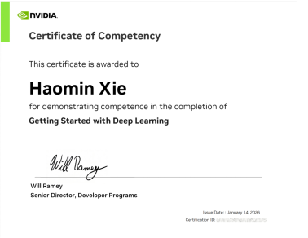
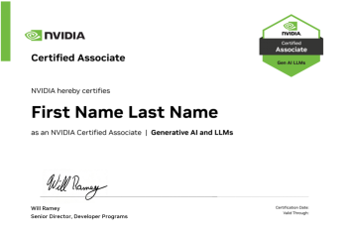
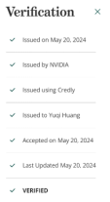
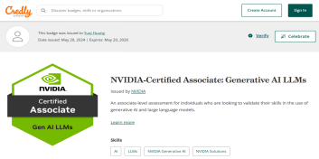
更多课程及实验案例资源——NVIDIA DLI平台及其实战课程资源
NVIDIA 培训
NVIDIA 认证
8 学时课程配有数字证书
通过课程中的测试评估，系统自动生成证书，学员在自己的 DLI 学习平台中可以查看和下载
证书具有唯一网络地址，可验证（示例）
通过认证考试，获得数字证书和电子徽章（Badge）
收录于 NVIDIA Certification Directory
数字证书：具有在线验证唯一链接，可下载打印
电子徽章（Badge）：发布在全球知名的专业认证企业联合展示平台上，打造丰富且可信的个人技能档案，可一键实时验真，并易于在线分享（示例）

Slide 5
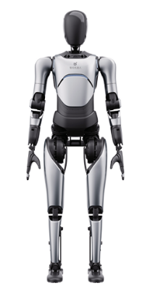
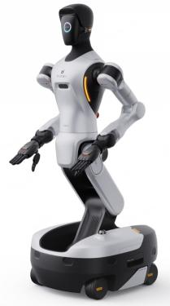
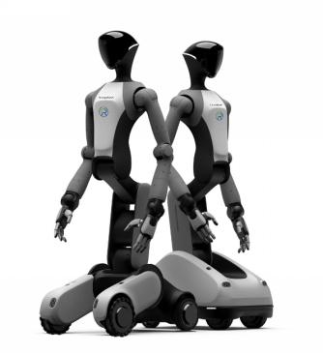
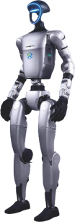
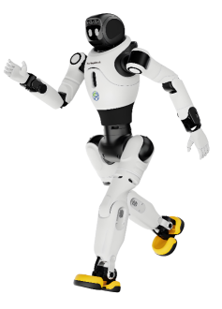
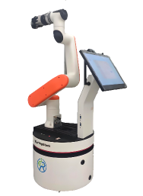
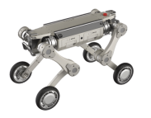
图灵智新“擎岿”系列具身智能机器人（面向长程任务的具身智能体）
——以确定性调度驱动长程实时决策，让具身智能推理“稳运行、高可靠”，机器人动作精准丝滑！
TuringStack
擎岿D1-MAX
TuringStack
擎岿Bobak-x
TuringStack
擎岿TORA DOUBLE ONE
TuringStack
擎岿 精灵G2
TuringStack
擎岿 G1
TuringStack
灵犀X2
TuringStack
擎岿远征 A2
根据院校自身教学与科研任务的需求，选配不同的机器人（ SimReady ），支撑教学科研+场景的应用开发

